Slide 1
Адаптация детей младшего дошкольного возраста
Автор –
Пронина Наталья
Александровна
МБДОУ д/с №18
г.Брянска «Колобок»
Июнь 2014г.

Slide 2
Адаптация – от латинского «приспособлять» - в широком смысле приспособление к окружающим условиям. Это сложный процесс приспособления организма, который происходит на разных уровнях – физиологическом, социальном, психологическом.

Slide 3
Фазы процесса адаптации:
Острая фаза − сопровождается разнообразными колебаниями в состоянии ребенка, что приводит к снижению веса, более частым респираторным заболеваниям, нарушению сна, снижению аппетита, большей, чем обычно капризности, плаксивости;
фаза длится в среднем один месяц.
Подострая фаза − поведение ребенка характеризуется как нормальное, то есть все сдвиги уменьшаются и наблюдаются лишь по отдельным параметрам, на фоне замедленного темпа развития, особенно психического, по сравнению со средними возрастными нормами;
фаза длится 3-5 месяцев.
Фаза компенсации − характеризуется ускорением темпа развития, и дети к концу года преодолевают указанную выше задержку в развитии.

Slide 4
По степени тяжести острой фазы адаптация делится на:
легкая адаптация − поведение входит в норму в течение 10-15 дней; ребенок нормально прибавляет в весе, хорошо ведет себя в коллективе, не болеет в течение первого месяца посещения сада;
адаптация средней тяжести − сдвиги нормализуются в течение месяца, ребенок на короткое время теряет в весе; может наступить однократное заболевание длительностью 5-7 дней, есть признаки психического стресса;
тяжелая адаптация длится от 2 до 6 месяцев; ребенок часто болеет, теряет уже полученные навыки; может наступить как физическое, так и психическое истощение организма.

Slide 5
По наблюдениям психологов средний срок адаптации в норме составляет:
в яслях - 7-10 дней,
в детском саду в 3 года - 2-3 недели,
в старшем дошкольном возрасте -
1 месяц.

Slide 6
Нарушения у детей в период адаптации:
нарушение аппетита,
нарушение сна,
меняется эмоциональное состояние,
повышение температуры, изменения характера стула,
нарушения некоторых приобретенных навыков.
Ребёнок в период адаптации – это живая модель стрессового
состояния! Стресс - это реакция на борьбу с трудностями,
норма перехода от одних условий к другим.

Slide 7
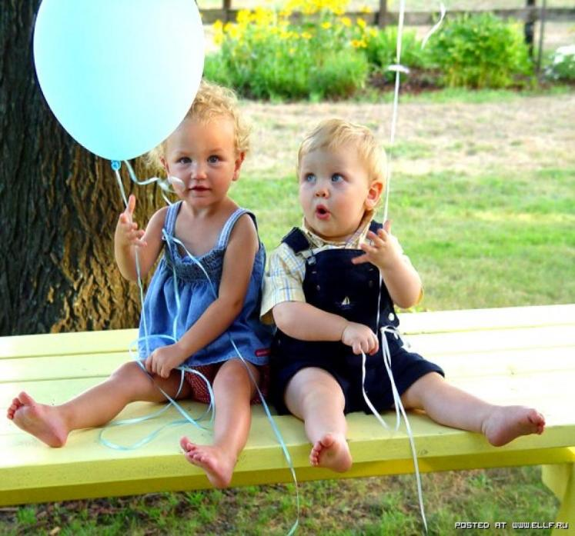
Условия успешной адаптации:
Для того, чтобы облегчить адаптацию ребенка к детскому саду, необходимо :
учитывать возраст ребенка

Slide 8
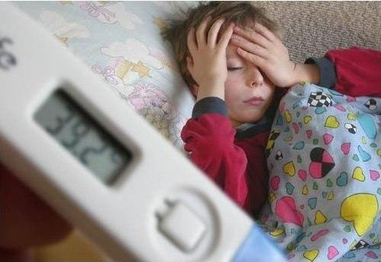
ребенок должен быть абсолютно здоровым

Slide 9
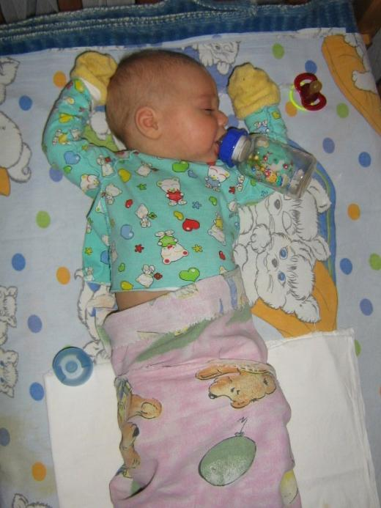
необходимо отучивать от «вредных привычек»

Slide 10
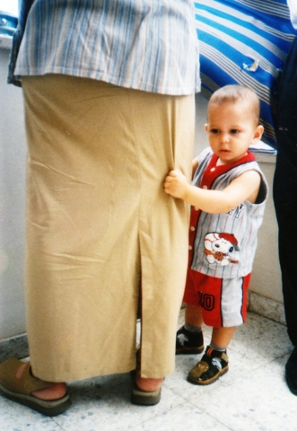
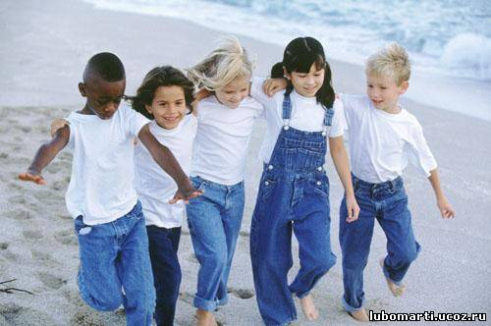
воспитывать «качество привязанности к матери»
расширять круг общения

Slide 11
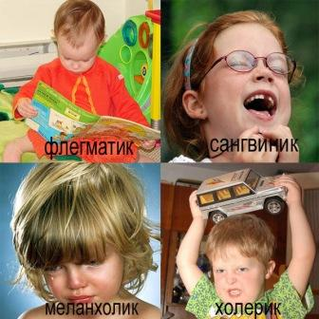
определить темперамент ребенка

Slide 12
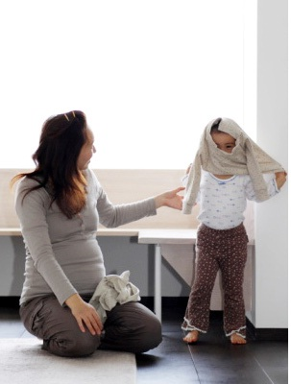
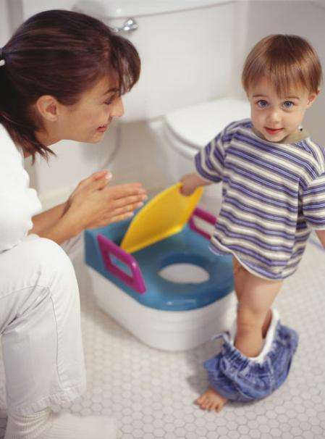
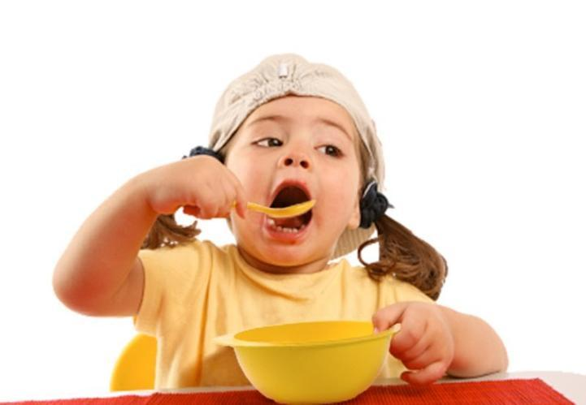
прививать культурно-гигиенические навыки и навыки самообслуживания

Slide 13
построить режим дня
провести адаптацию меню

Slide 14
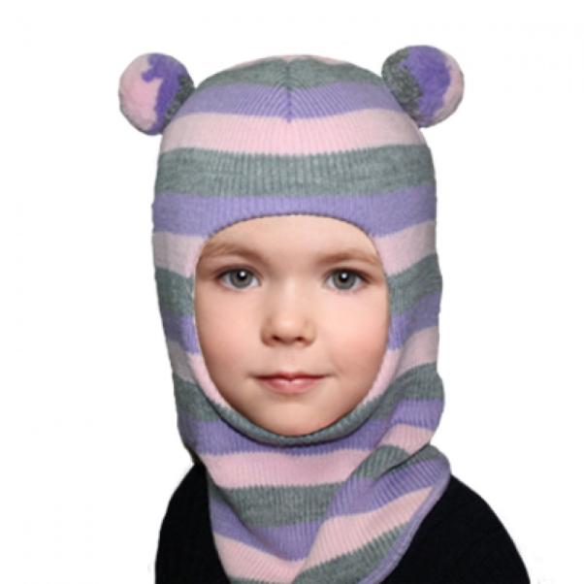
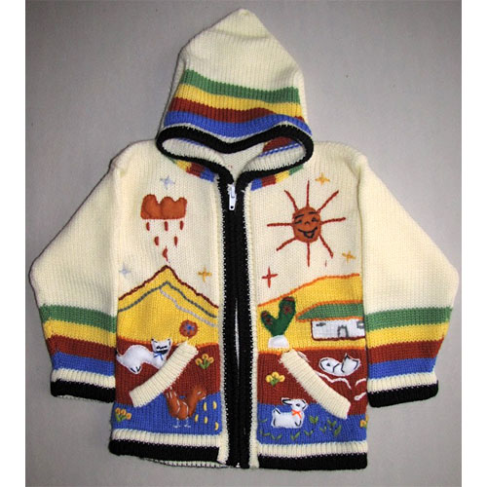
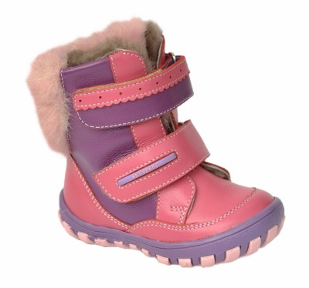
обеспечить удобной одеждой

Slide 15
приобрести положительный настрой родителям

Slide 16
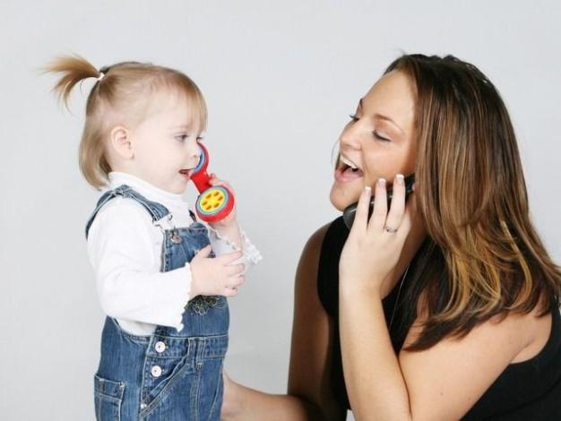
научиться полноценно отдыхать

Slide 17
подчеркивать, что ребенок, как прежде
дорог Вам и любим!

Slide 18
Одно из самых важных условий успешной адаптации вашего ребенка – это единство действий семьи и ДОУ!

Slide 19
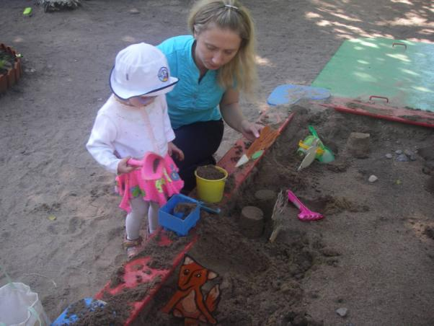
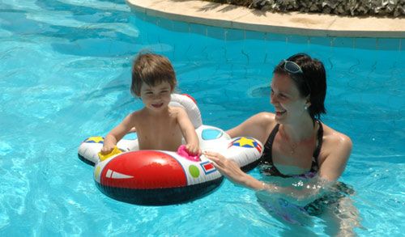
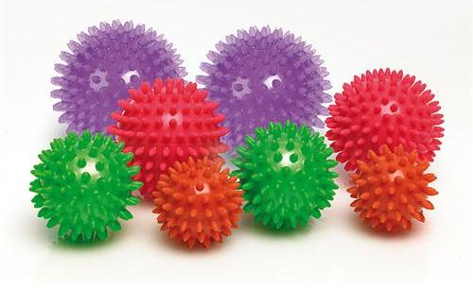
Наиболее актуальные игры для детей в период адаптации:
для снятия психоэмоционального и психомышечного напряжения (игры с песком, водой, самомассаж и массаж)

Slide 20
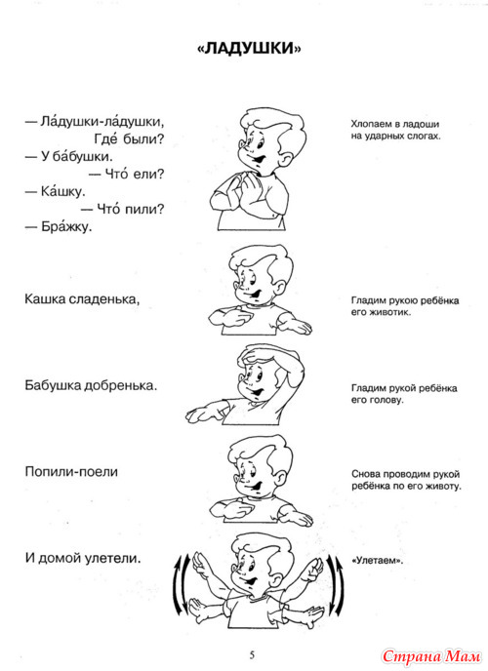
для развития мелкой моторики рук, а соответственно для развития речи («Ладушки», «Сорока-белобока»)

Slide 21
для сближения малышей со сверстниками и воспитателем («Карусель», «Раздувайся, пузырь»)
Раздувайся пузырь, Раздувайся большой, Да не лопайся (вместе со словами все потихоньку отходят назад и получается большой круг).
Взрослый говорит: «Лопнул пузырь». Все вместе говорят: «Ш-ш-ш-ш» - и сдувают пузырь (опять маленький круг).

Slide 22
направленные на освоение пространства вокруг себя («Найди игрушку»)

Slide 24
Спасибо за внимание!

